Slide 1
Data Science
Intro Bootcamp y Precurso

Slide 2

Contenido
Introducción de profesores
Bootcamp de Data Science
¿Qué se espera de vosotros?
A tener en cuenta*

Slide 3
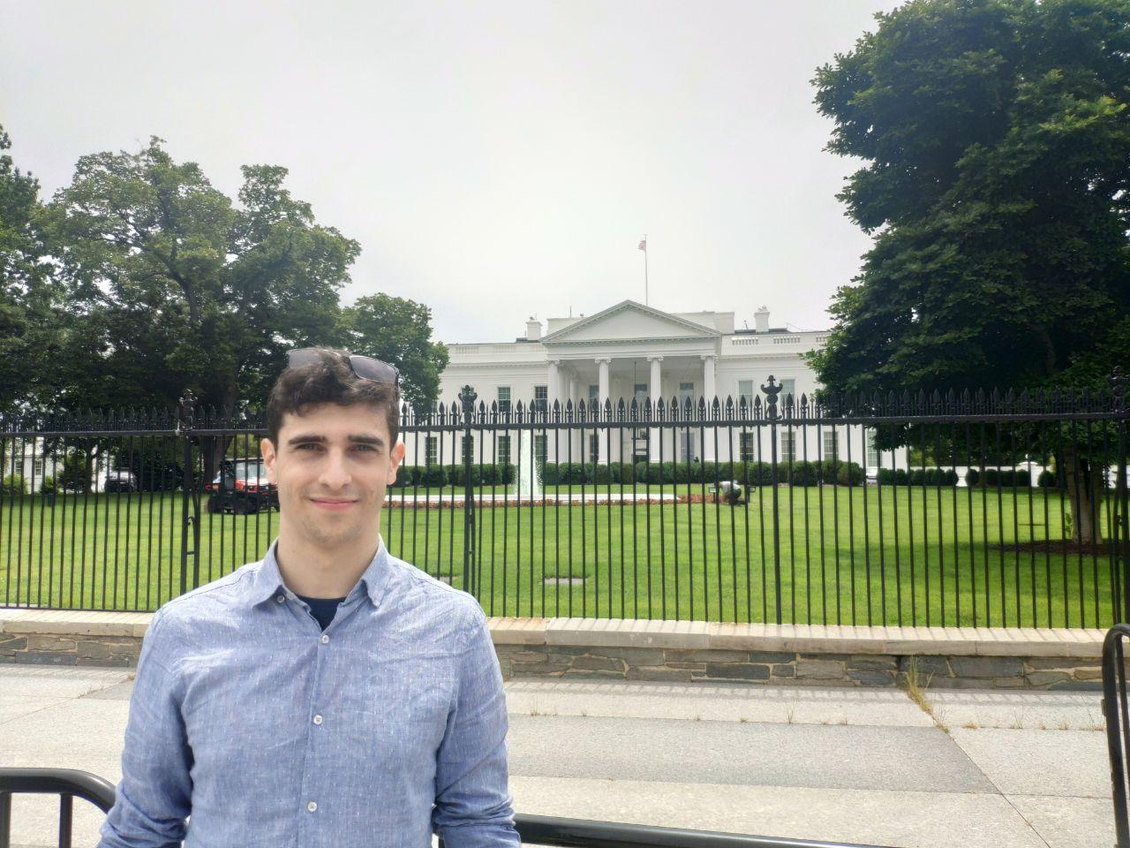

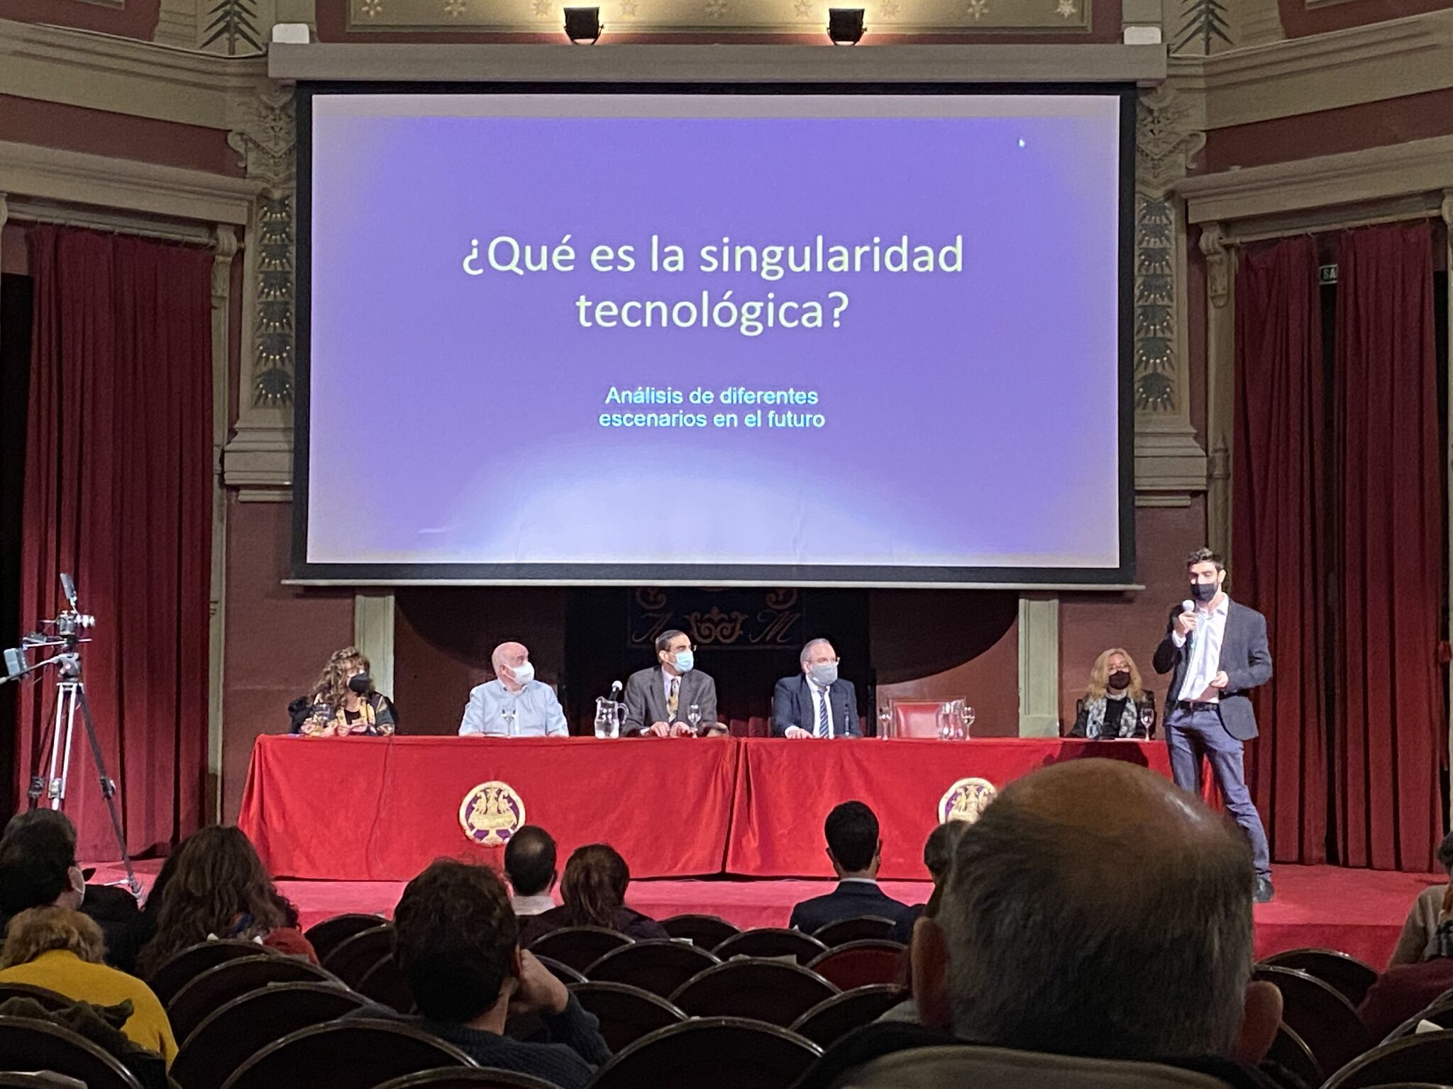


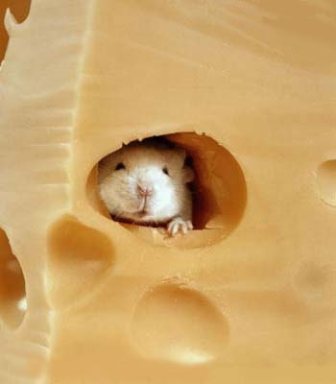
Profesores
Gabriel Vázquez Torres, Lead Instructor
Clara Piniella, Teacher Assistant

Slide 4





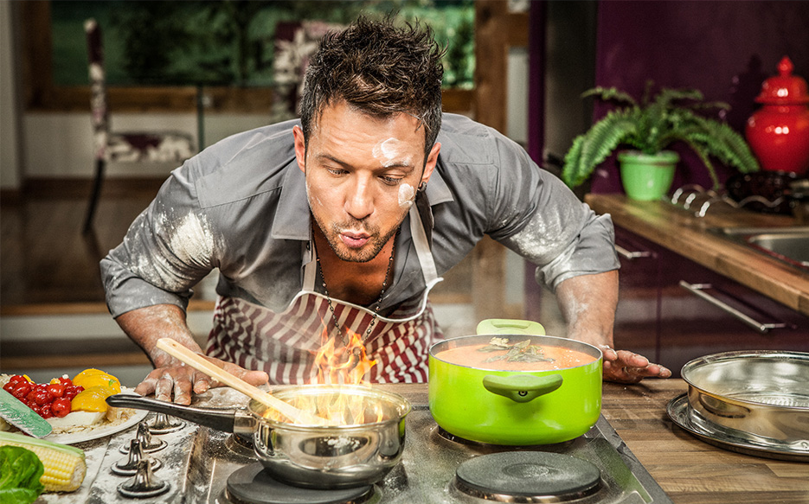
Profesores
Mónica Villasuso López, Teacher Assistant
Borja Puig de la Bellacasa, Teacher Assistant

Slide 5

Bootcamp de Data Science
Bootcamp:
Cursos intensivos que dotan a los estudiantes de una excelente preparación para saltar al mercado laboral. Las características principales son las clases reducidas y un temario muy concentrado.

Slide 6
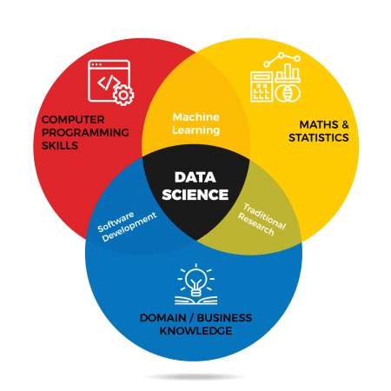
Bootcamp de Data Science
Data Science:
Ciencia que estudia los datos para obtener algún tipo de beneficio (insight o modelo)

Slide 7
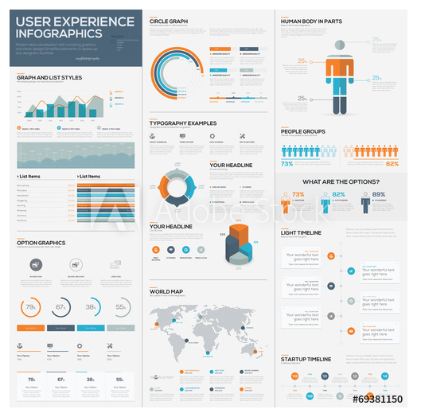
Insight

Slide 8
Insight

Slide 9
Modelo

Slide 10
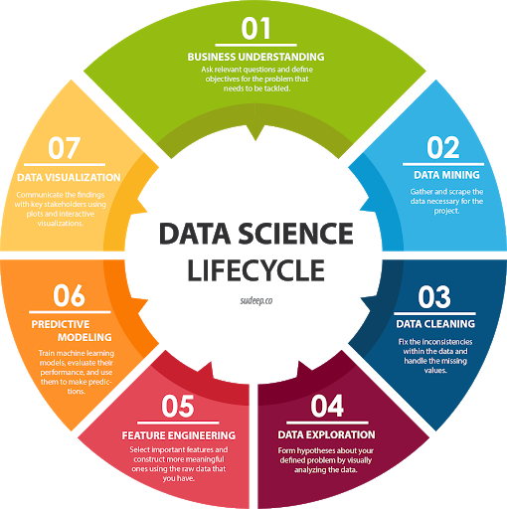
Proyecto Data Science

Slide 11
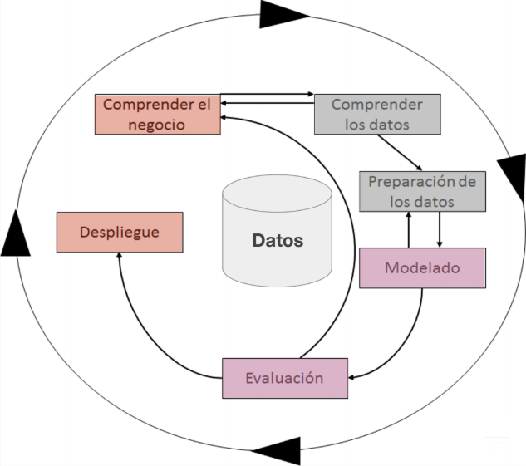
Proyecto Data Science

Slide 12



Contenido curso: cuatro bloques
Python & Git (Precurso)
Análisis de datos con Python
Machine Learning con Python
Storytelling & Hacer un producto final con Data Science

Slide 13
¿Qué se espera de vosotros?
Leer contenido en inglés
Preguntar cualquier tipo de duda después de haberla intentado resolver mediante Google. Lo que más se aprende en un bootcamp es a buscar respuestas de forma independiente
Realizar los entregables
Tener una buena actitud de respeto a profesores y compañeros
Dormir bien

Slide 14
A tener en cuenta:
Horario de 9:15 a 13:05 durante el precurso*
Horario de 9:15 a 17:45 durante el curso*
Horario para almorzar: 14:35*. Se reanudan las clases o tutorías a partir de las 16:00*.
Utilizaremos Discord, Slack, O’Reilly, Google APPs
Tenemos compañeros en remoto a los que debemos hacer sentir como si estuvieran en el aula
Daily (precurso) y Weekly (curso) check obligatorio
*: supeditado a Covid-19

Slide 15
A tener en cuenta:
El precurso es selectivo. Habrá una prueba final
No entregar todos los entregables, faltar a clase o una mala actitud serán motivos para no aprobar el precurso
Habrá un delegado y subdelegado de clase
Es obligatorio que l@s que estén en remoto tengan la cámara puesta todo el tiempo
Las clases serán grabadas y se compartirá el enlace
En clase se hablarán de temas lectivos. Cualquier otra temática se hablará en tutoría o con el student experience advisor

Slide 16
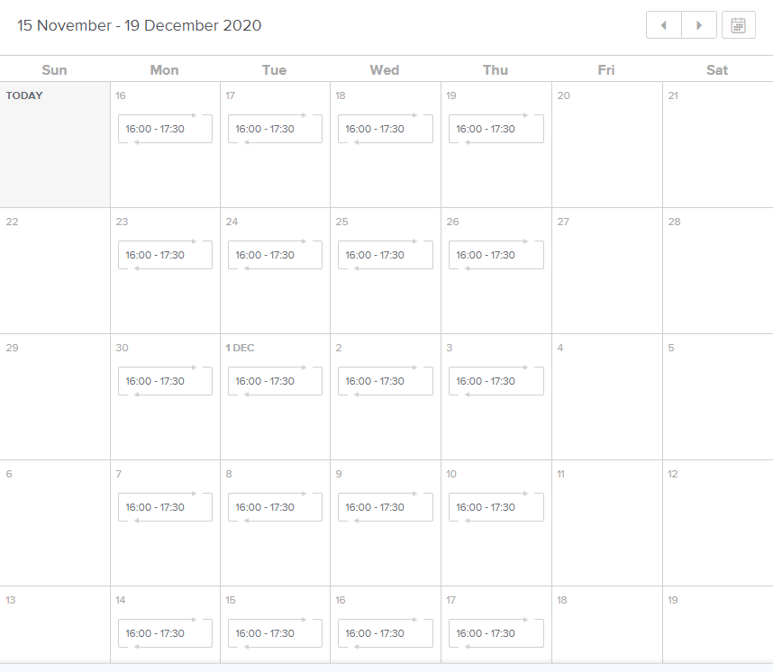
Calendly
Las tutorías serán en presencial o remoto

Slide 17
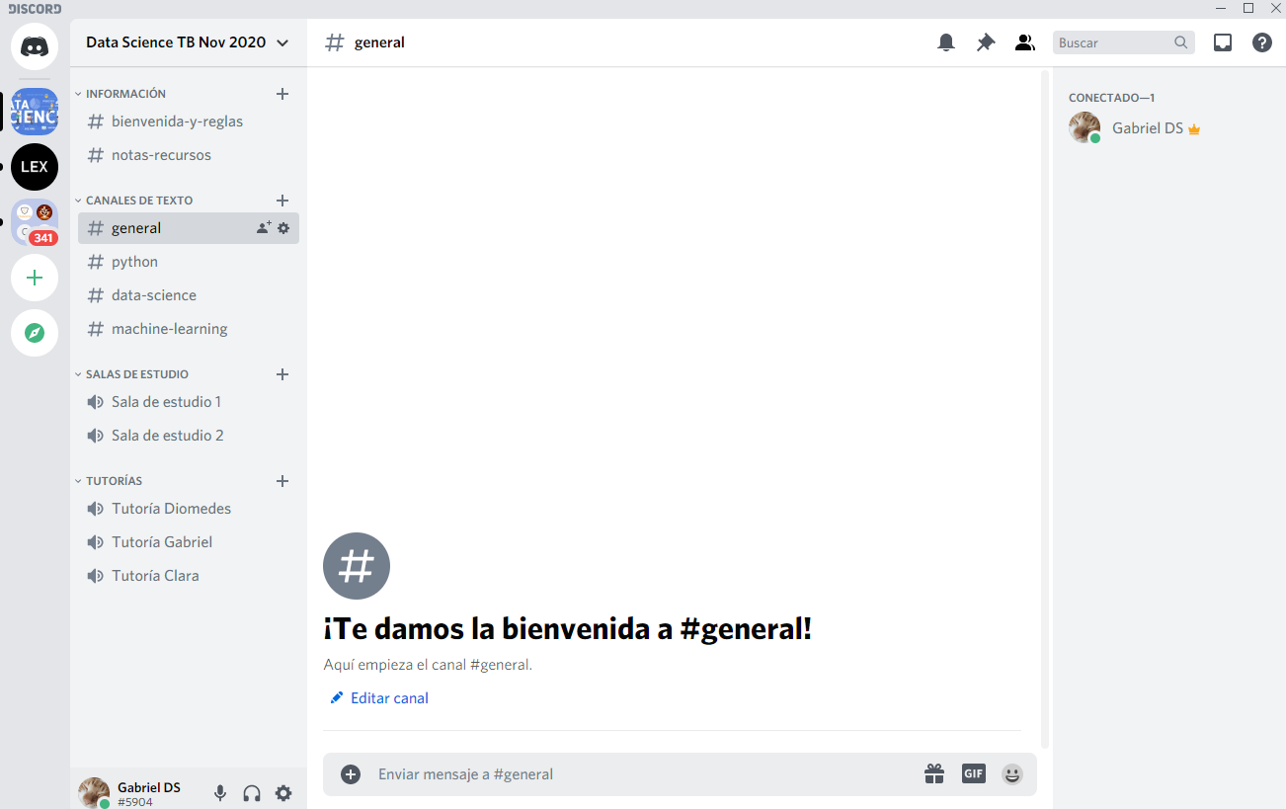
Discord

Slide 18
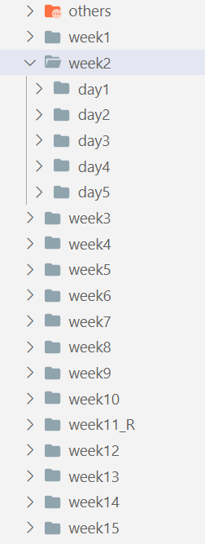
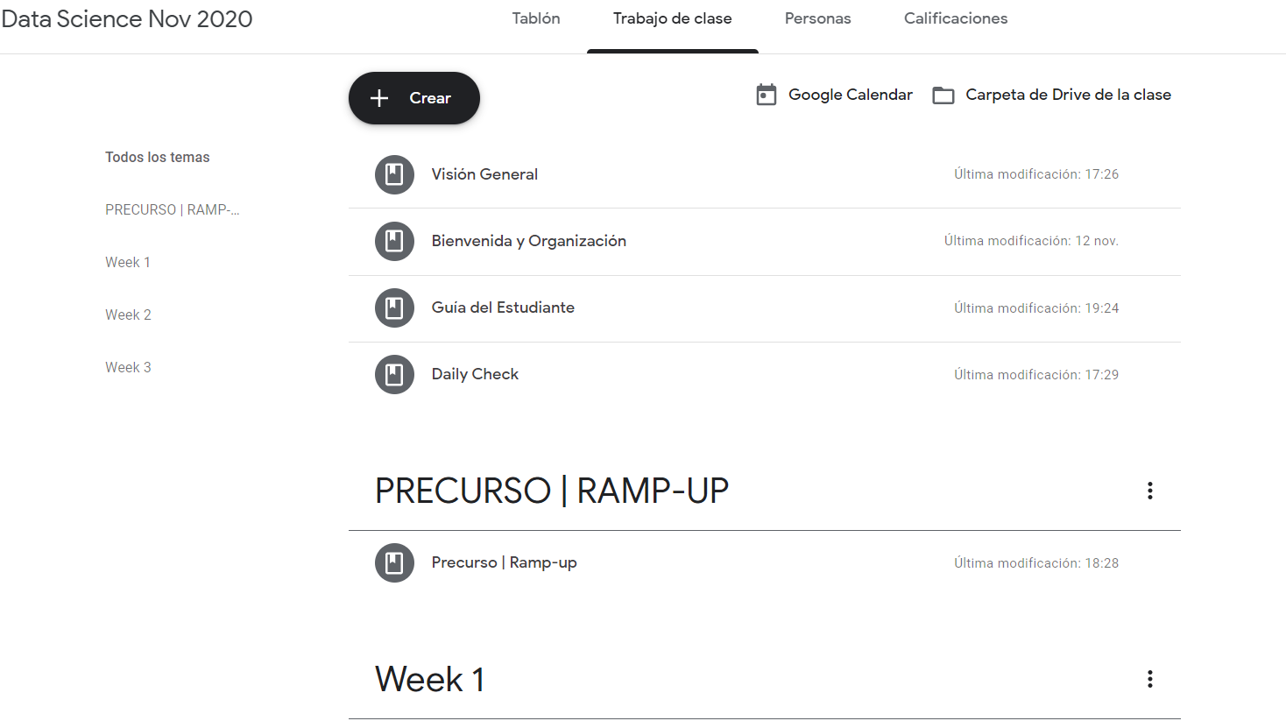
Google Classroom & Git

Slide 19

Preguntas

